Slide 1
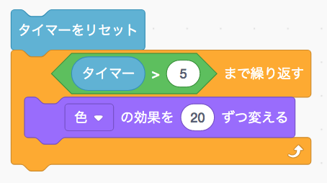





「時間を指定したループを使ってみよう！」
◆解答例
◆解説
今回はタイマーを使用したループを作って
みましょう。タイマーとは、Scratchが内部で
時間を計測している時計のようなもので、
普段は表示こそされていませんが、プログラムを実行した際にその時間を計測しています。
まず、 ブロックと ブロックを
組み合わせることで、
「タイマーが○秒より大きい」ことを条件とするブロックを作成します。
これを、 ブロックにはめ込むことで、
「タイマーが○秒を超えるまで処理を行う」
プログラムが完成します。
今回は 命令を使用して
いますが、 等に置き換え、 内の
数字を変更してみるのもいいかもしれません。

